Slide 1
Vendredi 26 juin

Slide 2
Mathématiques
CE1

Slide 3
Numération La droite graduée

Slide 4
Alice
Boris
Chloé
Denis

Slide 5
Où doivent se placer les enfants ?
Alice Boris Chloé Denis
A B
0 10
A B
0 10
A C
0 10

Slide 6
Où doivent se placer Boris et Chloé ?
Alice Boris Chloé Denis
A D
1 u
0 12

Slide 7
Calcul Le jeu de la cible

Slide 8
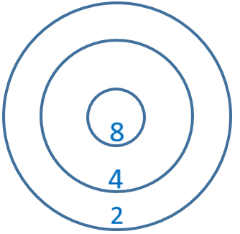
Quel est le score ?
Score : …………

Slide 9
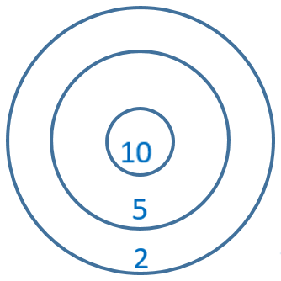
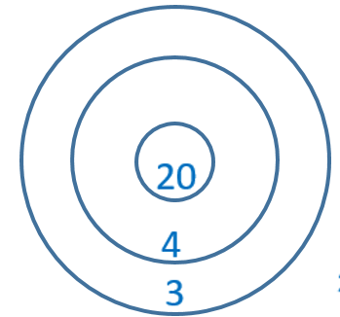
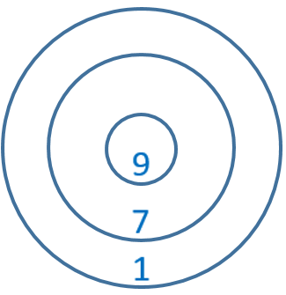
Quel est le score de chaque enfant ?
Maïa
Tiago
Nils
Score : …………
Score : …………
Score : …………

Slide 10
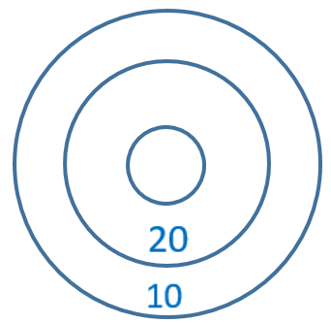
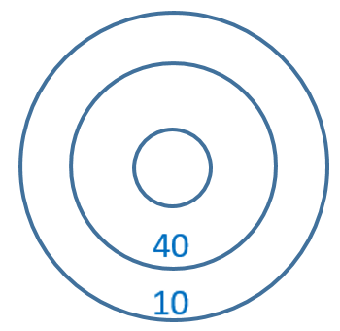
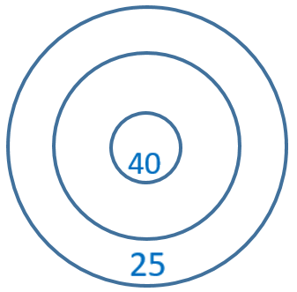
Trouve la valeur de la zone quand elle n’est pas indiquée
Score : 60
Score : 100
Score : 100

Slide 11
Problèmes

Slide 12
Problème n° 1
Une école organise une journée de slalom sur patins à roulettes.
Des plots sont placés sur un parcours de 30 mètres.
Ils sont espacés de 2 mètres.
Combien de plots faut-il ajouter pour former le parcours ?
Départ
Arrivée
30 mètres

Slide 13
Une école organise une journée de slalom sur patins à roulettes.
Des plots sont placés sur un parcours de 30 mètres.
Ils sont espacés de 2 mètres.
Combien de plots faut-il ajouter pour former le parcours ?
Départ
2m
2m
2m
2m
2m
2m
2m
2m
2m
2m
2m
2m
2m
2m
2m
Arrivée
30 mètres
0 2 4 6 8 10 12 14 16 18 20 22 24 26 28 30
Il faut ajouter 14 plots.
Notes:
Tracer les dizaines, …

Slide 14
Problème n° 2
Quelle est la longueur du troisième train ?
16 mètres
9 mètres
…… mètres
D’après Roland Charnay

Slide 15
Quelle est la longueur du troisième train?
16 mètres
9 mètres
…… mètres
Le troisième train mesure 14 mètres.

Slide 16
Problème n° 3
Pour un goûter, Marie prépare trois salades de fruits rouges.
Chaque saladier contient 40 fruits.
Dans le premier, il n’y a que des fraises.
Dans le deuxième, il y a autant de fraises que de mûres.
Dans le troisième, il y a la même quantité de cerises, de fraises, de mûres et de framboises.
Combien faut-il de fraises pour préparer les salades de fruits ?

Slide 17
Pour un goûter, Marie prépare trois salades de fruits rouges.
Chaque saladier contient 40 fruits.
Dans le premier, il n’y a que des fraises.
Dans le deuxième, il y a autant de fraises que de mûres.
Dans le troisième, il y a la même quantité de cerises, de fraises, de mûres et de framboises. Combien faut-il de fraises pour préparer les salades de fruits ?
Il faut 70 fraises pour préparer les salades de fruits.

